Slide 1
DYADIC RELATIONS, ATTRIBUTIONS, AND FOLLOWERSHIP
Rizty Desta Mahestri, M.Psi., Psikolog – Fakultas Psikologi Universitas Medan Area

Slide 2
HUBUNGAN DIADIK (dyadic relations)?

Slide 3
DYADIC RELATIONS
Hubungan individual antara pemimpin dan pengikut masing-masing unit kerja.

Slide 4
DYADIC RELATIONS
“Most of the early theory and research on leadership behavior did not consider how much leaders vary their behavior with different subordinates”
“...dyadic relationships are not identical for all of a leader’s direct subordinates…”

Slide 5
LEADER-MEMBER EXCHANGE THEORY
Pemimpin mengembangkan hubungan timbal balik yang terpisah dengan setiap bawahan sebagai 2 pihak yang saling menentukan peran dari bawahan.

Slide 6
LEADER-MEMBER EXCHANGE THEORY
High-Exchange Relationship
Low-Exchange Relationship

Slide 7
LEADER-MEMBER EXCHANGE THEORY
High-Exchange Relationship
Terjadi pada sejumlah bawahan-bawahan yang dipercaya dan biasanya tidak terlalu banyak → ingroup
Pemimpin mengendalikan hasil akhir/hasil kerja yang diinginkan dari bawahan tersebut → benefit : bukti komitmen.

Slide 8
LEADER-MEMBER EXCHANGE THEORY
Low-Exchange Relationship
Hubungan yang memiliki tingkat saling mempengaruhi yang relatif lemah → outgroup
Bergantung pada formal role requirements : tugas, aturan, SOP, gaji.

Slide 9
REVISION of LEADER-MEMBER EXCHANGE THEORY
LIFE CYCLE MODE
INITIAL TESTING
PHASE
SECOND STAGE
THIRD STAGE

Slide 10
ATTRIBUTIONS THEORY
Proses kognitif yang digunakan oleh pemimpin untuk menentukan alasan apakah kinerja bawahannya efektif dan menentukan reaksi yang tepat

Slide 11
ATTRIBUTIONS THEORY
2 Stage Attribution Model
AT
2nd. Memilih respon yang tepat untuk mengtasi masalah
1st. Tentukan penyebab poor performance
Menggambarkan reaksi manager terhadap poor performance yang ditampilkan karyawan

Slide 12
Two-Stage Attribution Model
“Managers attribute the major cause of poor performance either to something internal to the subordinate (e.g., lack of effort or ability) or to external problems beyond the subordinate’s control (e.g., the task had inherent obstacles, resources were inadequate, information was insufficient, other people failed to provide necessary support, or it was just plain bad luck)”

Slide 13
Two-Stage Attribution Model
“The type of attribution made by a manager influences the response to the problem”

Slide 14
Two-Stage Attribution Model
Manager’s response
External Attribution
Merubah keadaan : menyediakan sumber daya, menyediakan informasi, dll
Internal Attribution
Memberikan instruksi lebih detil, lebih ketat mengawasi, coaching, punishment

Slide 15
Research on Attributions & LMX
“Leaders appear to be less critical in evaluating the performance of subordinates with whom they have established a high-exchange relationship (Duarte, Goodson, & Klich, 1994; Heneman, Greenberger, & Anonyuo, 1989)”

Slide 16
Research on Attributions & LMX
“In contrast, poor performance is attributed to external causes for a high-exchange member and to internal causes for a low-exchange member”

Slide 17
FOLLOWER ATTRIBUTIONS ABOUT LEADERS
Ada beberapa faktor yang saling mempengaruhi bagaimana bawahan menilai efektifitas pemimpin

Slide 18
FOLLOWER ATTRIBUTIONS ABOUT LEADERS
Pemipin akan lebih dinilai positif jika :
Mampu menjelaskan alasan perubahan yang terjadi
Mengambil aksi langsung/ cepat tanggap
Berani mengambil keputusan yang inovatif
Lebih memperhatikan anggota dan tujuan bersama

Slide 19
IMPRESSION MANAGEMENT
Proses mempengaruhi persepsi orang lain mengenai diri kita

Slide 20
4 Impression Management Tactics
Exemplification
Meliputi perilaku yang ditujukan untuk memperlihatkan dedikasi dan loyalitas terhadap tujuan, organisasi atau anggota.
Ingratiation
Meliputi perilaku yang ditujukan untuk mempengaruhi idv yang ditargetkan agar menyukai seseorang.

Slide 21
4 Impression Management Tactics
Self-promotion
Meliputi perilaku yang ditujukan untuk mempengaruhi kesan positif mengenai kompetensi kita.
Intimidation
Meliputi perilaku yang ditujukan untuk mempengaruhi persepsi idv yang ditargetkan agar menganggap seseorang berbahaya.

Slide 22
SELF-MANAGEMENT
Seperangkat strategi yang digunakan seseorang untuk mempengaruhi dan meningktakan perilakunya sendiri

Slide 23
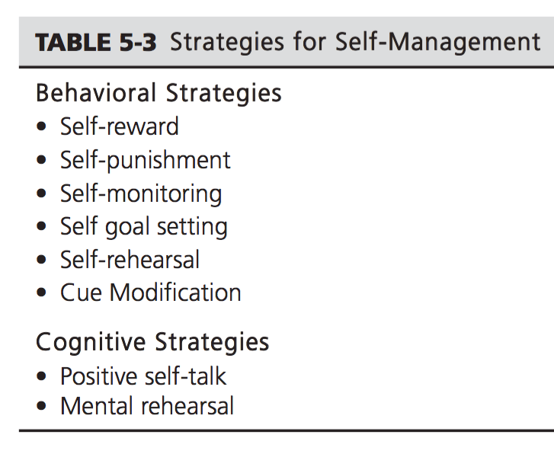
SELF-MANAGEMENT STARTEGIES

Slide 24
TERIMA KASIH

